Slide 1
PROGETTO FACILE STAND UP
Istituto Tecnico Economico F. Scarpellini di Foligno, Italia
TIZZONI MATTIA TOSTI VALERIO CONTILLI MATTIA ROSATI MATTEO SARGENTI LORIS

Slide 2
INDICE
Spiegazione dell’idea
Struttura del nostro prodotto
Immagini relative al nostro prodotto
Spiegazione del nome e del logo
Organigramma
Spiegazione Ruoli
Ricerca di mercato-grafici
Spiegazione dei grafici inerenti alla ricerca di mercato
Concorrenza
Tipo di società
Sede della società
Pubblicità
Accordi commerciali e join venture
Iter burocratico
Strategie di mercato
Bilancio di previsione triennale
Fabbisogno finanziario
Considerazione e ringraziamenti

Slide 3
LA NOSTRA IDEA D’IMPRESA
La nostra idea imprenditoriale consiste nel progettare e produrre un’attrezzatura che aiuta il movimento di persone con difficoltà motorie. In particolare, “Facile stand up” è un semplice ausilio meccanico dotato di un maniglione ergonomico, agevolmente montabile nella scocca di comuni autovetture.
Il maniglione, attraverso un motore elettrico e un cavo d’acciaio azionato da un pulsante, si solleva e si abbassa molto facilmente. Tutto ciò consente le persone in difficoltà motoria ad entrare autonomamente nella propria autovettura. All’occorrenza, è previsto un ulteriore accessorio, da collocare sul sedile dell’autovettura, consistente in un cuscino ad aria compressa che, gonfiandosi asimmetricamente , consente al soggetto di sollevarsi.

Slide 4
SPIEGAZIONE DEL TITOLO E DEL LOGO
Il nome “Facile stand up” é nato dalle funzioni che la nostra semplice e funzionale invenzione tecnologica offre agli utilizzatori
Di qui lo slogan «Facile UP»

Slide 5
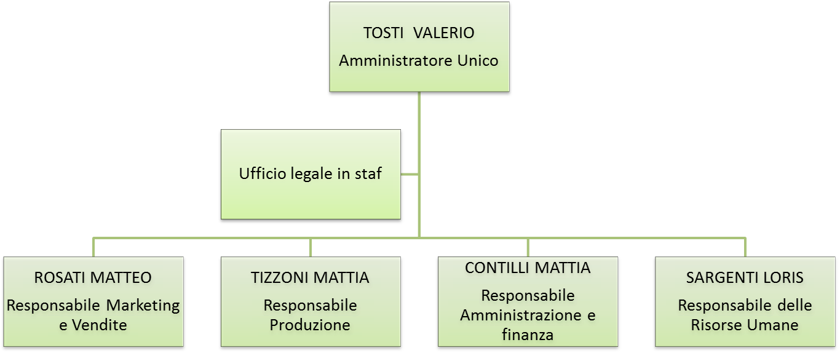
ORGANIGRAMMA - RUOLI

Slide 6
SPIEGAZIONE DEI RUOLI
Tosti Valerio (Amministratore Unico). In quanto promotore dell’intera iniziativa imprenditoriale, Tosti assumerà il ruolo di Legale Rappresentante della società
Rosati Matteo ( Responsabile Vendite Marketing). Rosati sarà il responsabile di tutte le attività legate alla promozione e vendita del prodotto.
Tizzoni Mattia (Responsabile Produzione). Tizzoni, essendosi occupato degli aspetti più tecnici dell’idea imprenditoriale, organizzerà e gestirà tutta l’attività produttiva.
Contilli Mattia (Responsabile Amministrazione e Finanza) Per le competenze in materia finanziaria e contabile sarà Contilli a dirigere gli uffici amministrativi della società .
Sargenti Loris (Responsabile delle Risorse Umane). A Sargenti farà carico la direzione e gestione del personale e risorse umane direttamente occupate o coinvolte in collaborazioni esterne.

Slide 7
RICERCA DI MERCATO – GRAFICI
Per verificare le possibilità di vendita del nostro prodotto si è effettuata una ricerca di mercato. Dall’indagine svolta emerge chiaramente che: 1) “Facile stand up” interessa in modo particolare le persone che hanno più di 70 anni; 2) la fascia di prezzo maggiormente indicata dai nostri intervistati è di 250-300 euro; 3) il Supermercato è il luogo dove si preferirebbe acquistare “Facile stand up”.

Slide 9
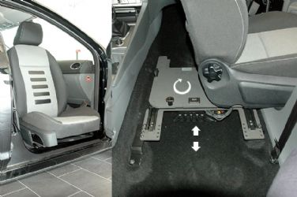
CONCORRENZA
Attraverso un’accurata ricerca sul web, si è verificata l’esistenza di beni con funzionalità analoghe. Il prodotto più simile al nostro consiste in un sedile che, attraverso una complessa apparecchiatura, ruota e si sposta al di fuori della macchina facilitando l’uscita e l’entrata. Questo prodotto, senz’altro concorrente, si rivolge però ad una utenza, in termini di possibilità di spesa, di “fascia medio alta”. Inoltre si tratta di una soluzione di difficile adattamento ai vari tipi di autovetture.
“Facile stand up”, invece, è altamente funzionale , semplice da applicare e da utilizzare, e ….. risulta economicamente alla portata di tutti!

Slide 10
DENOMINAZIONE E TIPO DI SOCIETA’ SCELTA
È stata scelta una società a responsabilità limitata (s.r.l.) perché per le obbligazioni sociali risponde soltanto la società con il suo patrimonio, entro i limiti della somma o del bene conferito e non possono essere rappresentate da azioni né costituire oggetto di sollecitazione all’investimento.
Una s.r.l. si può costituire con un capitale minimo di 10’000 €. I conferimenti possono essere fatti non solo in denaro, ma anche in beni in natura, crediti o prestazioni di carattere lavorativo.
Le decisioni prese all’interno di una s.r.l. riguardano materie riservate all’atto costitutivo. Sono adottate mediante consultazione scritta o sulla base del consenso espresso per iscritto.
FACILE STAND UP S.r.l.

Slide 11
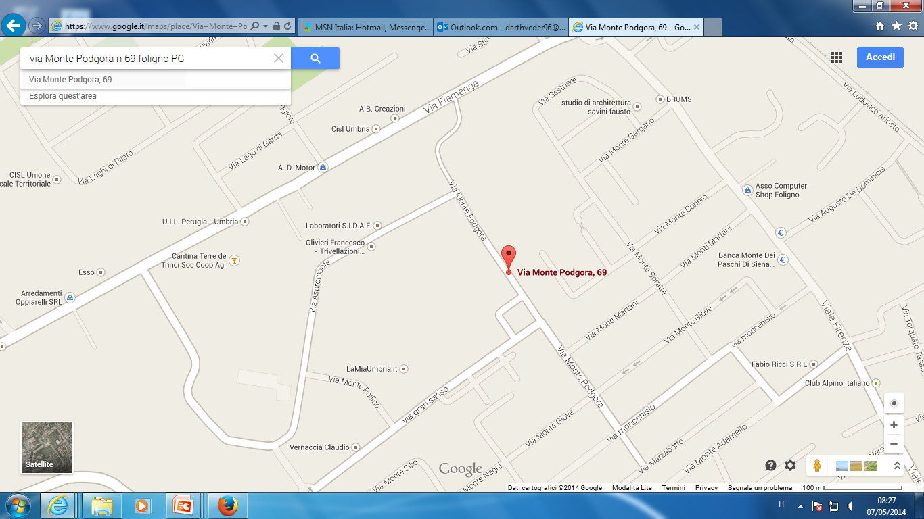
SEDE DELLA SOCIETÀ
La sede della società è via Monte Podgora n. 69, Foligno (PG). Si tratta di una zona ben servita, molto frequentata e collocata vicino alla zona industriale di Foligno.

Slide 12
PUBBLICITA’ E POLITICHE DI MARKETING
Si creerà un sito ricco di immagini, collegato a forum o blog che abitualmente trattano questioni legate alle necessità di persone che presentano difficoltà di movimento temporanee o permanenti. Sarà previsto anche un supporto da parte di personale esperto per un’eventuale consulenza da remoto (tecnica e medica);
Saranno realizzati degli spot televisivi;
Si svolgerà una campagna pubblicitaria tramite un apposito call center che opererà in maniera mirata verso numeri telefonici di potenziali utenti. Inoltre saranno contattate tutte le aziende sanitarie, di cooperazione sociale o simili che potrebbero essere interessate.

Slide 13
ACCORDI COMMERCIALI
Data la particolare esigenza che soddisfa il nostro prodotto sarà necessario stabilire degli accordi di collaborazione commerciale con farmacie, servizi sanitari, associazioni no-profit, enti pubblici, nonché con meccanici e case automibilistiche.

Slide 14
ITER BUROCRATICO
1. Costituzione società
2. Pratica telematica tramite «Comunica»
3. Contratto d’affitto e Utenze varie
4. Avvio pratiche per affidamenti bancari dopo la redazione del proprio Business Plan
Versamenti 25% Capitale
Atto pubblico presso Notaio con specifico statuto
Comunicazione Agenzia delle Entrate per Codice Fiscale/Partita IVA
Comunicazione per iscrizione al Registro Imprese presso CCIAA
Comunicazione all’INPS per apertura specifica posizione contributiva
Comunicazione INAIL per apertura specifica posizione assicurativa
5. Pratica alla CCIAA per Brevetto e Marchio d’impresa

Slide 15
STRATEGIE DI MERCATO
“Facile stand up” potrà essere acquistato nei Supermercati, nonché nelle farmacie pubbliche e private più attrezzate.
E’ prevista una vendita diretta, attraverso il nostro sito web.
L’intento è di mettere in piedi un sistema capillare di commercializzazione del prodotto che rispetti in pieno la nostra idea imprenditoriale:
Acquistabile da tutti, facile da trovare, facile da montare e da utilizzare!

Slide 16
COSTI DI AVVIO
MACCHINARI E ATTREZZATURE | € 1.500,00
AUTOMEZZI | € 15.000,00
ARREDAMENTO | € 1.800,00
SOFTWARE | € 350,00
IMMOBILI | € 95.000,00
MARCHI/BREVETTI | € 2.000,00
AVVIAMENTO | € -
SPESE NOTARILI DI COSTITUZIONE | € 4.000,00
CONSULENZE | € -
ALTRO | € 1.000,00
TOTALE | € 122.650,00

Slide 17
BILANCIO DI PREVISIONE TRIENNALE
RICAVI DELLE VENDITE | 1° ANNO | 2° ANNO | 3° ANNO
 | € 198.400,00 | € 297.600,00 | 396800
COSTI
MATERIE PRIME
MERCI | € 44.800,00 | € 67.200 | € 89.600
SERVIZI | € 2.800,00
CONSULENZA
STIPENDI | € 57.600,00 | € 57.600 | € 57.600
COLLABORATORI | € 5.000,00
AFFITTI | € -
PUBBLICITA' | € 5.000,00 | € 12.000 | € 18.000
LEASING
UTENZE(GAS, LUCE, TELEFONO, INTERNET) | € 8.000,00 | € 10.000 | € 12.500
BANCA C/C (COSTI GESTIONE) | € 700,00 | € 750 | € 800
TRASPORTI (CARBURANTE E MANUT.) | € 4.000,00 | € 7.000 | € 10.850
COMMERCIALISTA | € 1.500,00 | € 1.500 | € 1.500
ASSICURAZIONI | € 3.000,00 | € 5.000 | € 7.000
AMMORTAMENTI | € 7.530,00 | € 7.530 | € 7.530
ALTRO | € 1.000,00 | € 1.100,00 | € 1.200,00
TOTALE COSTI | € 140.930,00 | € 169.680,00 | € 206.580,00

Slide 18
RISULTATO OPERATIVO
RISULTATO OPERATIVO RICAVI-COSTI) | € 57.470,00 | € 127.920,00 | € 190.220,00
+ proventi finanziari | € 24 | € 24 | € 24
- oneri finanziari | € 5.783 | € 5.783 | € 5.783
RISULTATO PRIMA DELLE IMPOSTE | € 51.711,00 | € 122.161,00 | € 184.461,00
- IMPOSTE D'ESERCIZIO | € 18.708,26 | € 40.829,56 | € 60.391,76
IRES | € 14.220,53 | € 33.594,28 | € 50.726,78
IRAP | € 4.487,73 | € 7.235,28 | € 9.664,98
=UTILE/PERDITA D'ESERCIZIO | € 47.223,27 | € 114.925,72 | € 174.796,02

Slide 19
FABBISOGNO FINANZIARIO
FABBISOGNO FINANZIARIO
COSTI AVVIO IMPRESA | € 122.650
COSTI FISSI 1°ANNO | € 61.450
ATTIVO CIRCOLANTE | € 50.000
TOTALE | € 234.100
SENZA STIPENDI
FONTI DI FABBISOGNO
CAPITALE SOCIALE | € 70.000
FINANZIAMENTO TOT. DI CUI | € 90.000

Slide 20
STATO PATRIMONIALE
IMPIEGHI
 | 2014 | 2015 | 2016
ATTIVO CIRCOLANTE
RIMANENZE | € 22.093 | € 33.140 | € 44.186
BANCA | € 47.571 | € 86.723 | € 89.304
CREDITI V/CLIENTI | € 54.356 | € 81.534 | € 108.712
TOTALE ATTIVO CORRENTE | € 120.020 | € 201.397 | €242.203
IMMOBILIZZAZIONI
MATERIALI | € 103.840 | € 96.180 | € 88.520
IMMATERIALI | € 6.567 | € 4.783 | € 3.000
FINANZIARIE | € 65.000 | € 80.000 | € 125.000
TOTALE IMMOBILIZZAZIONE | € 175.407 | € 180.963 | € 216.520
TOTALE ATTIVO CAPITALE DI FUNZIONAMENTO | € 295.427 | € 382.360 | € 458.723

Slide 21
FONTI
 | 2014 | 2015 | 2016
DEBITI A BREVE TERMINE
Verso banche | € - | € - | € -
Verso fornitori | € 3.682 | € 5.523 | € 7.364
Debiti tributari | € 18.708 | € 40.830 | € 60.392
TOTALE PASSIVO CORRENTE | € 22.390 | € 46.353 | € 67.756
DEBITI A LUNGO TERMINE
Mutui | € 85.813 | € 81.081 | € 76.171
TOTALE PASSIVO CONSOLIDATO | € 85.813 | € 81.081 | € 76.171
PATRIMONIO NETTO | € 117.223 | € 184.926 | € 244.796
Capitale sociale | € 70.000 | € 70.000 | € 70.000
Utile d’esercizio | € 47.223 | € 114.926 | € 174.796
TOTALE PASSIVO CAPITALE DI FINANZIAMENTO | € 295.427 | € 382.360 | € 458.723

Slide 22
CONSIDERAZIONI E RINGRAZIAMENTI
Un ringraziamento a tutti coloro che ci hanno dato la possibilità di poterci fingere imprenditori, in particolare:
Al nostro dirigente scolastico Giovanna Carnevali, che ci ha permesso di intraprendere questo progetto;
A tutti i nostri professori che hanno dato la loro disponibilità,
Alla prof.ssa Elisei, coordinatrice interna del progetto, che ci ha guidato durante tutto il percorso,
A tutti i consulenti esterni Ecipa-Centro Studi di Foligno che ci hanno aiutato nel costruire l’impresa e nella diffusione del progetto.

